Slide 1
Controle de Corrente e Detecção de Eventos em Conversores CC/CA Conectados à Rede de Distribuição
Laboratório de Fontes Alternativas e Processamento de Energia – LAFAPE
Autor: Ricardo Q. Machado
Email: rquadros@sc.usp.br

Slide 2
Características de um conversor fonte de tensão
A medição de corrente geralmente não é um problema, diversas soluções podem ser adotadas:
Shunts;
Transformadores de corrente;
Sensores Hall.
Em aplicações de conversores CC/CC são preferidos shunts resistivos devido ao custo;
No caso da necessidade de isolação é possível associar aos shunts opto - isoladores.
Em aplicações que usam conversores tais como (drives, retificadores controlados e UPS’s), o custo de três ou dois (sistema a três fios sem o neutro) sensores Hall não causa impacto no custo total do sistema.

Slide 3
Características de um
conversor fonte de tensão
A utilização de sensores Hall simplifica o projeto do controlador de corrente e garante isolação e ampla largura de banda para o controlador (» 100 kHz);
Tal solução garante que uma simples filtragem ( filtrar ruído em alta freqüência) e ajustar níveis de tensão (range de leitura do conversor A/D);
O modo mais trivial de se conseguir a regulação da corrente em conversores CC/CA ou CA/CC é utilizando controladores lineares usualmente do tipo PI;
O projeto e a implementação de tais controladores é bastante fácil e eficiente (boa regulação) e exige especificações estáticas e dinâmicas que são dadas pelo loop de corrente;

Slide 4
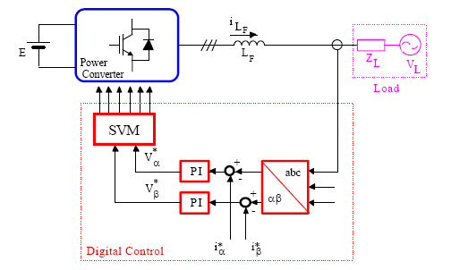
Circuito básico

Slide 5
Projeto do controlador
O projeto do controlador depende principalmente da carga do conversor;
É comum supor que o comportamento dinâmico da carga na freqüência de interesse (range do controlador de corrente) pode ser considerado como uma carga puramente indutiva;
Filtros capacitivos em aplicações de UPS’s, por exemplo, apresentam impedância mínima na vizinha da freqüência de chaveamento;

Slide 6
Cargas típicas supridas por conversores
Este tipo de representação pode ser usada em drives, filtros ativos, em alguns sistemas de geração distribuída ou retificadores controlados;
Representação da carga em UPS’s e outras aplicações de geração distribuída.

Slide 7
Exemplo de projeto

Slide 8
Performance de alguns tipos de cargas
Na área em torno da freqüência de “cross-over” a carga do inversor é puramente indutiva;
Projeto do controlador de corrente pode se tornar muito simples utilizando esta simplificação.

Slide 9
Critérios de projeto
Os controladores PI são as estruturas mais utilizadas na literatura;
A sintonia dos parâmetros do controlador (ganhos proporcional e integral) pode ser tanto no domínio continuo;
A discretização do controlador pode ser feita após o projeto ser finalizado de acordo com um dos métodos de integração (ex. Euler ou Trapezoidal);
Normalmente não existe nenhuma razão para considerar modelos mais complexos.
Um simples procedimento para projetar o controlador PI pode ser o seguinte :
Fazer o ganho proporcional ser definido a partir da freqüência de cross-over:

Slide 10
Critério de projeto
Fazer o ganho integral ser definido de acordo com a margem de fase desejada:
O ganho do conversor é dado por Vdc/2 (os atrasos do modulador PWM são desconsiderados) e a carga é puramente indutiva;
Os ganhos do transdutor foram desconsiderados. Precisa ser considerado para se obter os ganhos corretos do controlador;
É importante considerar que ao final deste procedimento o controlador precisa ser digitalizado;
O atraso devido ao sample and hold (≈T/2, T é o período de amostragem) deve ser considerado inclusive no modo contínuo;

Slide 11
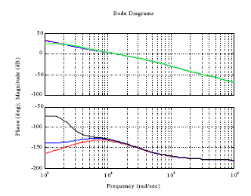
Critérios de projeto
A margem de fase deve ser sobre dimensionada para compensar o atraso do S&H. Uma regra básica é incrementá-la de ao menos 20º (para uma freqüência de cross-over cerca de 1 década abaixo da freqüência de amostragem);
Análise de malha aberta considerando o procedimento de projeto sugerido;
A margem de fase e a freqüência de cross-over são quase atingidas;

Slide 12
Critérios de projeto
A performance é alcançada nas 3 situações quando submete-se o sistema de malha fechada ao degrau.

Slide 13
Critérios de projeto
O controlador deve ser do modo contínuo para o discreto utilizando um dos métodos de integração;
Um do métodos mais usados é a integração de Euler;
T período de amostragem.

Slide 14
Critérios de projeto
No caso de utilizar um controlador PI, o diagrama abaixo é a representação do mesmo no modo discreto;
Sendo, T período de amostragem.

Slide 15
Critérios de projeto
O diagrama de blocos leva a seguinte implementação do controlador digital;
É importante mencionar que tal procedimento é apenas uma aproximação;
A regra básica é que o controlador deve ser projetado entre uma década abaixo da freqüência de amostragem e a mais alta freqüência de interesse;

Slide 16
Freqüência de chaveamento
A forma de onda de corrente, em conversores VSI’s, apresenta significante conteúdo harmônico devido a modulação PWM;
O controlador de corrente é normalmente empregado para corrigir o valor médio da corrente que flui através do conversor;
Freqüência de amostragem altas para reconstrução da forma de onda (inclusão do ripple) não são necessárias;
Amostragem em altas freqüências ampliam a banda passante do loop de corrente;
“Simple or double up-date mode” são usados neste tipo de aplicação;
Amostragem e chaveamento devem ser sincronizados para evitar erros;
As variáveis são amostradas no início ou no meio do período de amostragem.

Slide 17
Freqüência de chaveamento

Slide 18
Critérios de projeto
A transformação do tempo contínuo para o discreto é simples mas requer algum cuidado;
Em geral, projetar o controlador no contínuo e depois discretizá-lo deve ser mais conservativo do que projetar diretamente no modo discreto;
A freqüência de amostragem em geral é igual ou o dobro da freqüência de chaveamento;
É fundamental que ambos (PWM e A/D) estejam sincronizados;
A resposta do controlador é boa mas como faço para eliminar o overshoot??????????
E se usar um anti wind-up?????

Slide 19
Critérios de projeto
O overshoot é devido a parte integral do controlador que satura durante o transitório;
Como conseqüência disso, o erro negativo precisa ser removido do erro acumulado;
A solução é uma ação anti wind-up;
A idéia básica consiste em saturar dinamicamente a parte integral.

Slide 20
Critérios de projeto
Durante a execução da rotina, o limite de saturação dinâmica é calculado para manter a saída dentro dos limites máximo e mínimo.

Slide 21
Critérios de projeto
O ação de controle é proporcional enquanto saturado.

Slide 22
Implementação trifásica
Conversores trifásicos requerem 3 controladores de corrente idênticos;
Se o neutro não está disponível, dois controladores são suficientes;
O uso da transformação de Clarke modifica os eixos de a,b,c para α,β;
A transformação de Park modifica os eixos de a,b,c para d,q;
Qualquer tipo de transformação modifica a dinâmica do sistema e deve ser considerado no projeto do controlador.

Slide 23
Detecção de eventos
Desenvolver a estrutura de controle para os modos de operação do sistema de GD;
Examinar o impacto do algoritmo de sincronização;
Estudar técnicas de detecção de ilhamento ativas baseadas em realimentação positiva.

Slide 24
Configuração
Eixo girante dq;
Fornecer corrente constante.
Eixo coordenadas αβ;
Fornecer tensão constante.

Slide 25
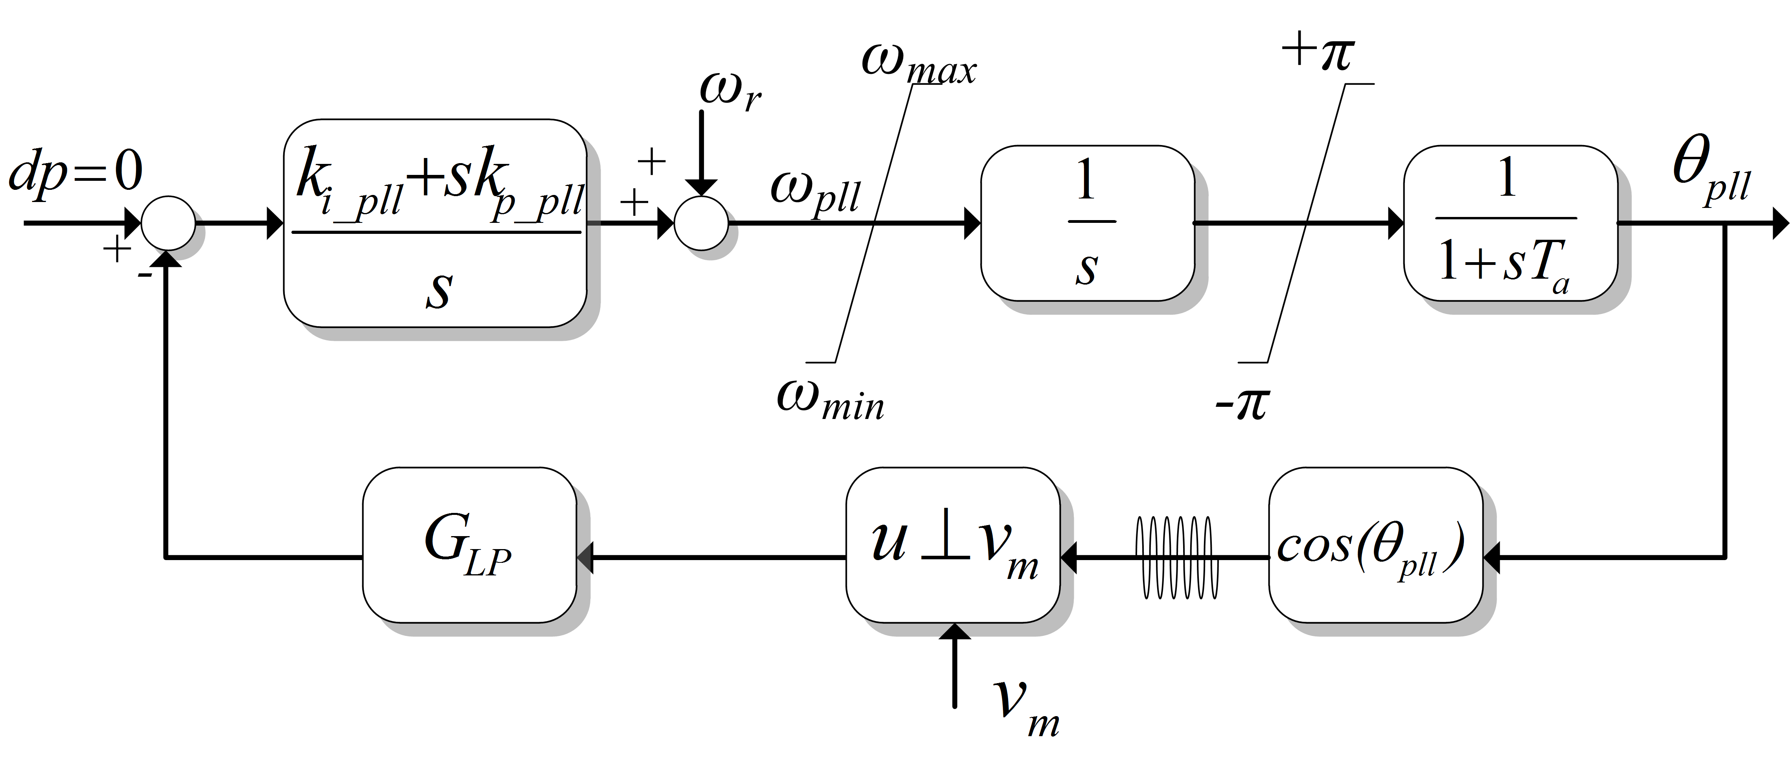
Algoritmo de sincronização
Fornece a frequência angular de ajuste ω_{pll} ;

Slide 26
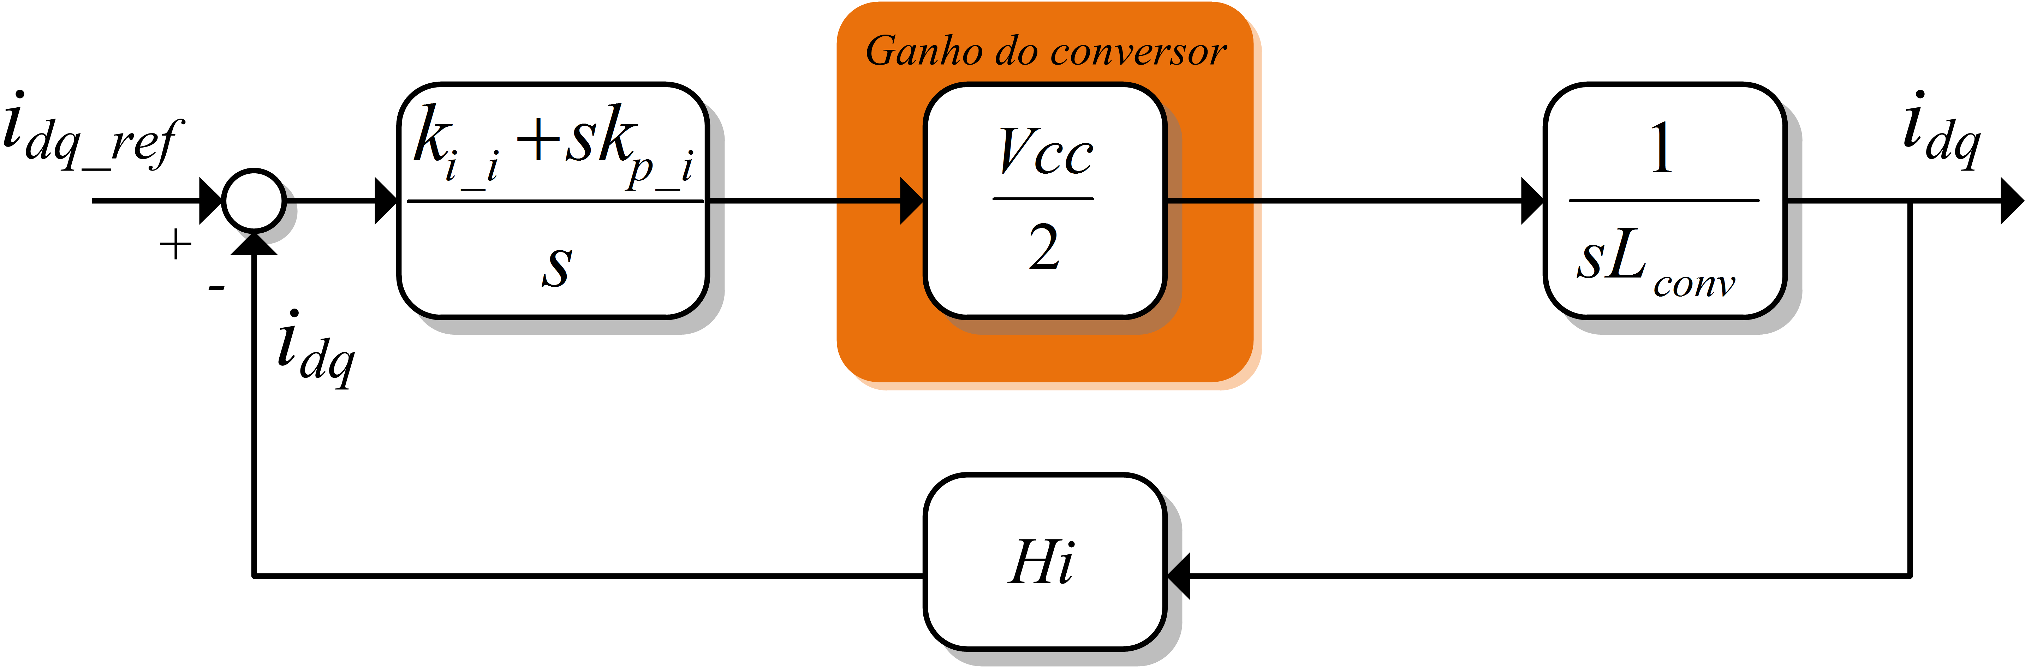
Modo conectado
Planta.
Sensor de corrente.

Slide 27
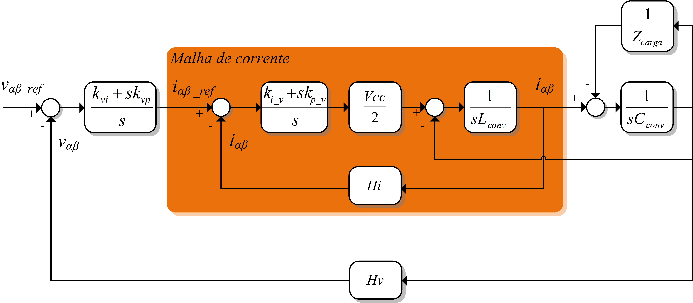
Modo ilhado
Planta.
Sensor de tensão.

Slide 28
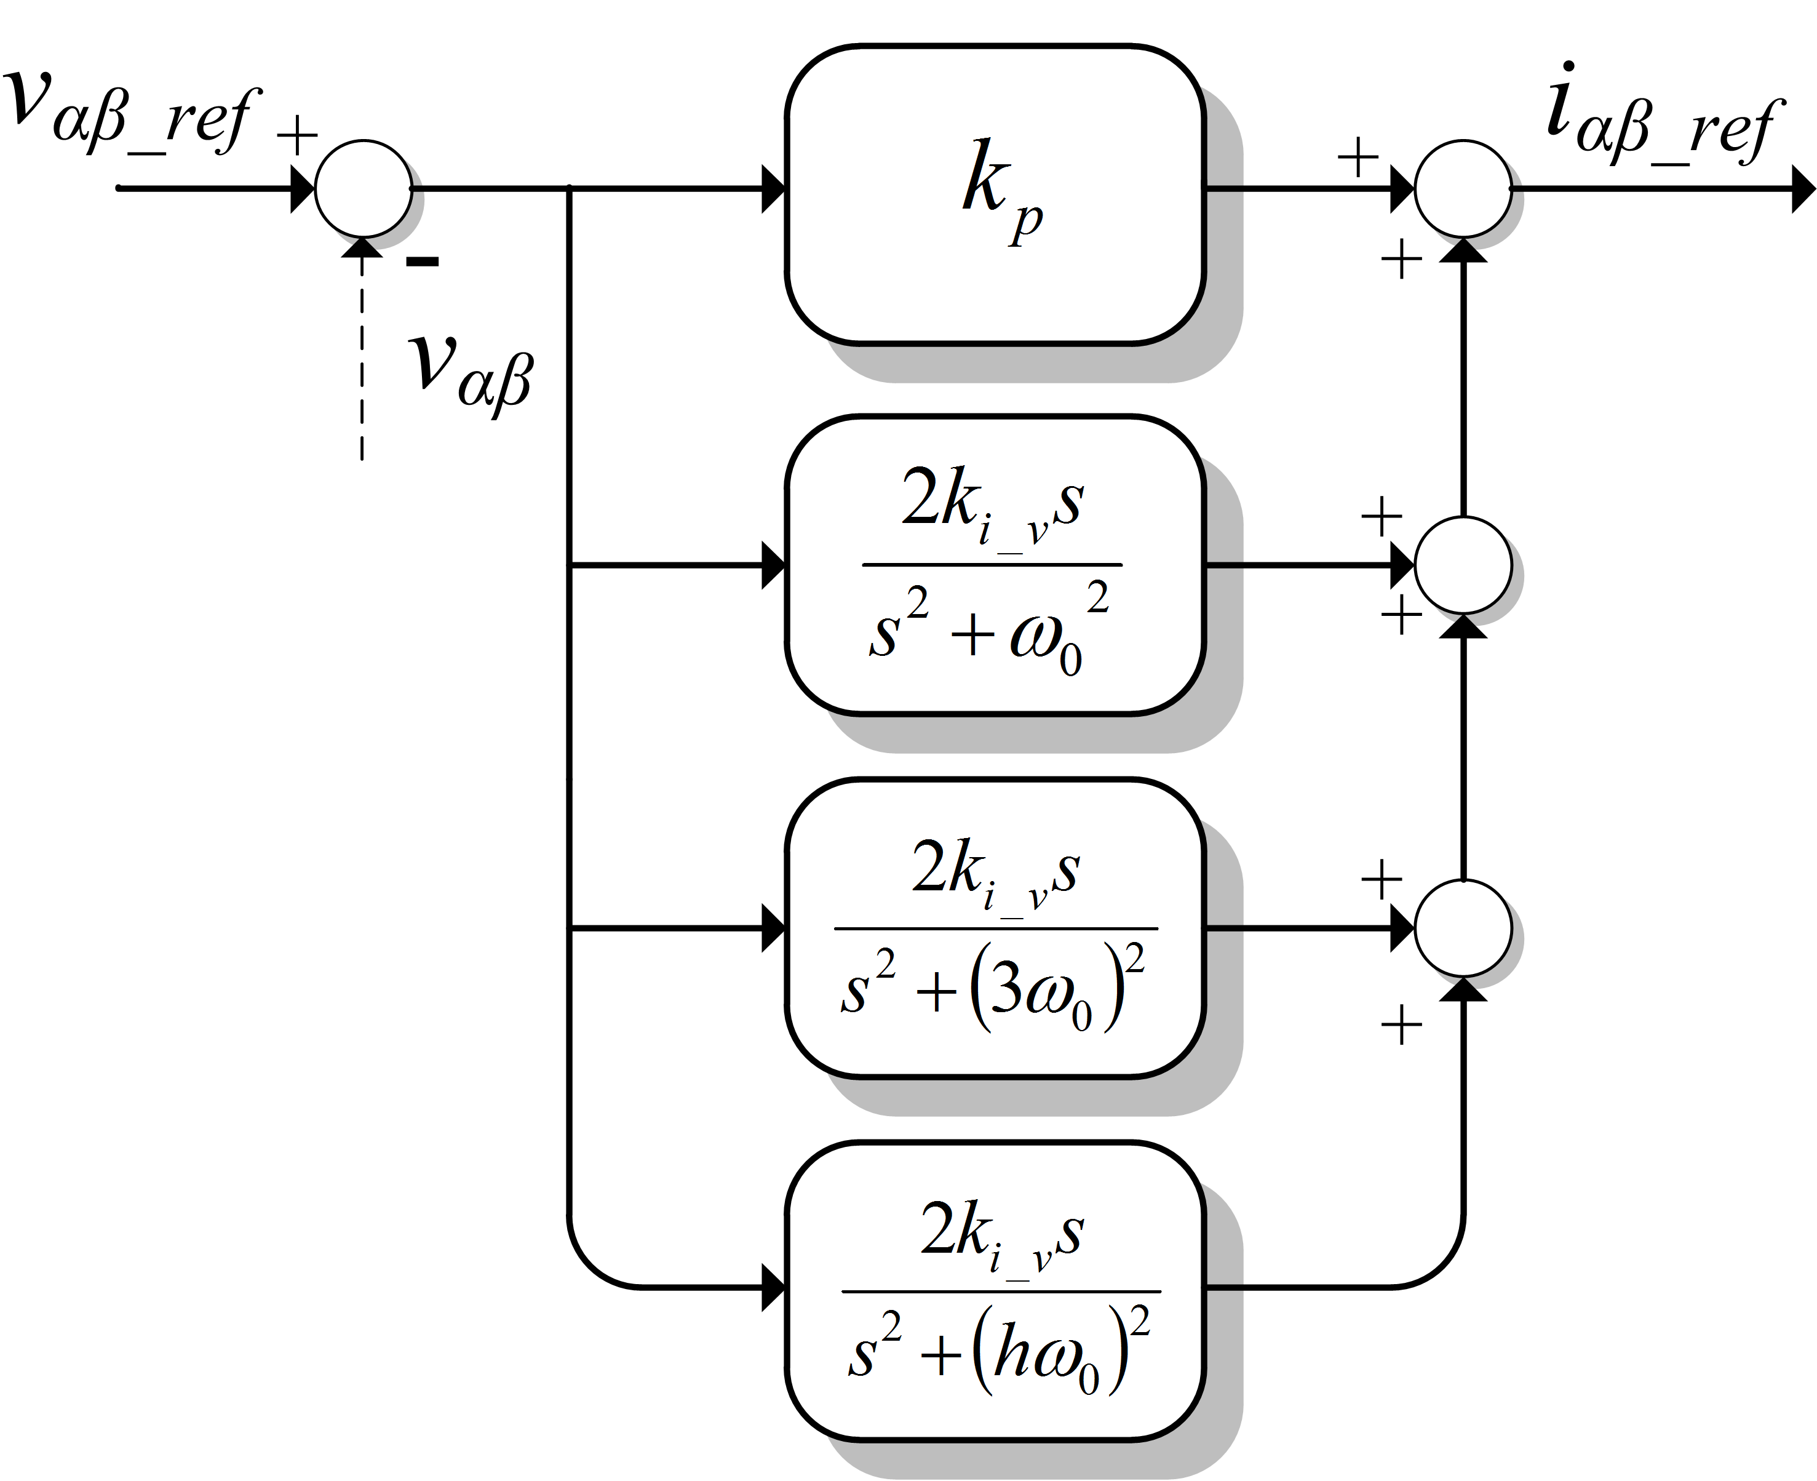
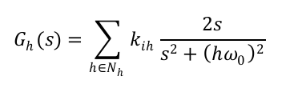
Modo ilhado

Slide 29
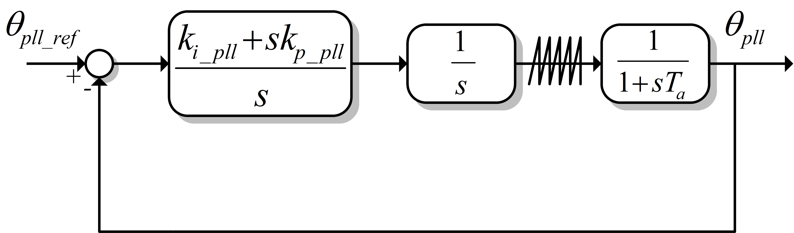

Análise do algoritmo de sincronização

Slide 30
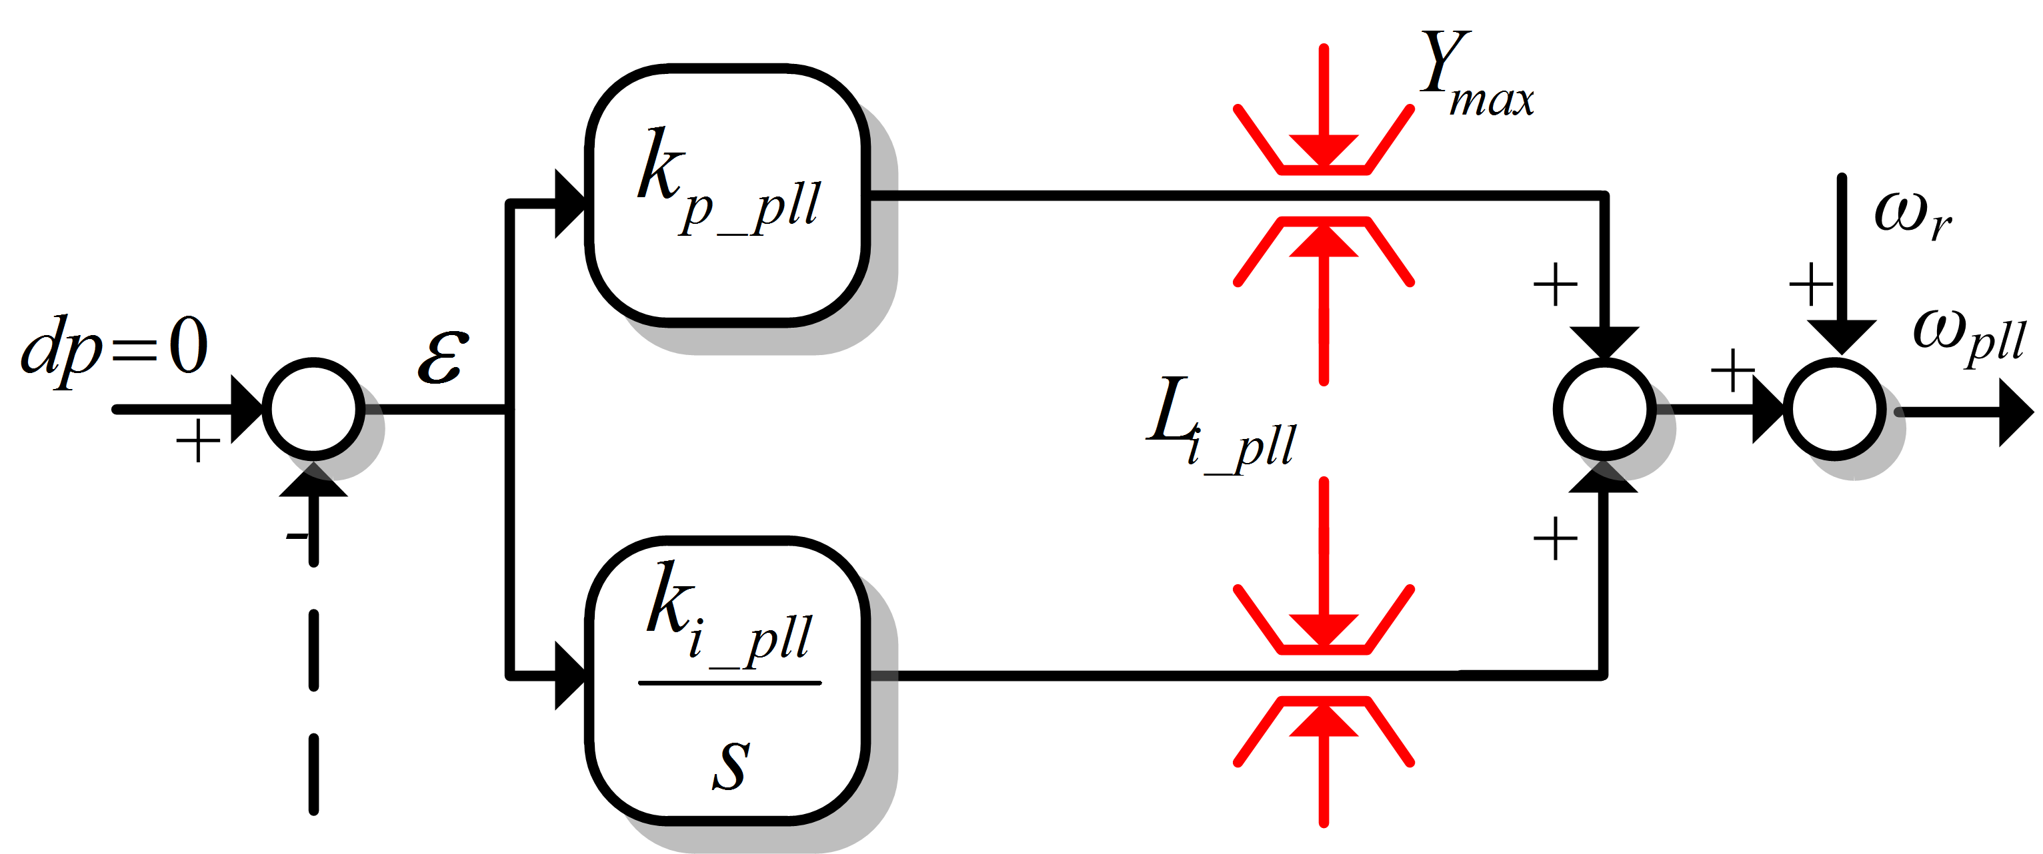
Análise do algoritmo de sincronização
Limitar a parte integral;
Melhorar a resposta dinâmica.

Slide 31
Análise do algoritmo de sincronização
O aumento na frequência de corte implica em uma redução do tempo de detecção.

Slide 32
Técnicas de detecção
Técnicas locais e remotas
Técnicas remotas:
Alta NDZ;
Passivas
Reduzida injeção de distúrbios.
Baixa NDZ;
Ativas
Elevada injeção de distúrbios.

Slide 33
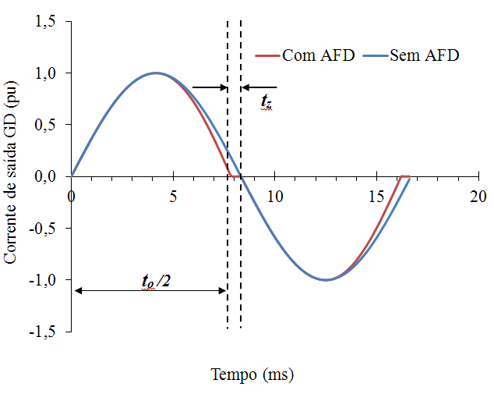
Técnicas de detecção

Slide 34

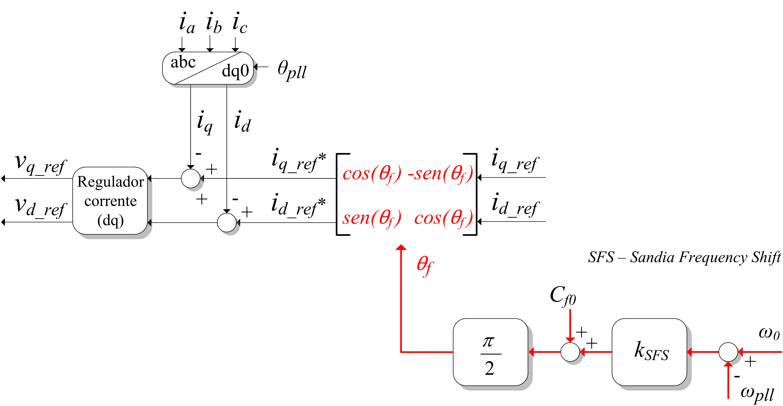
Sandia Frequency Shift - SFS
Fator de aceleração.

Slide 35

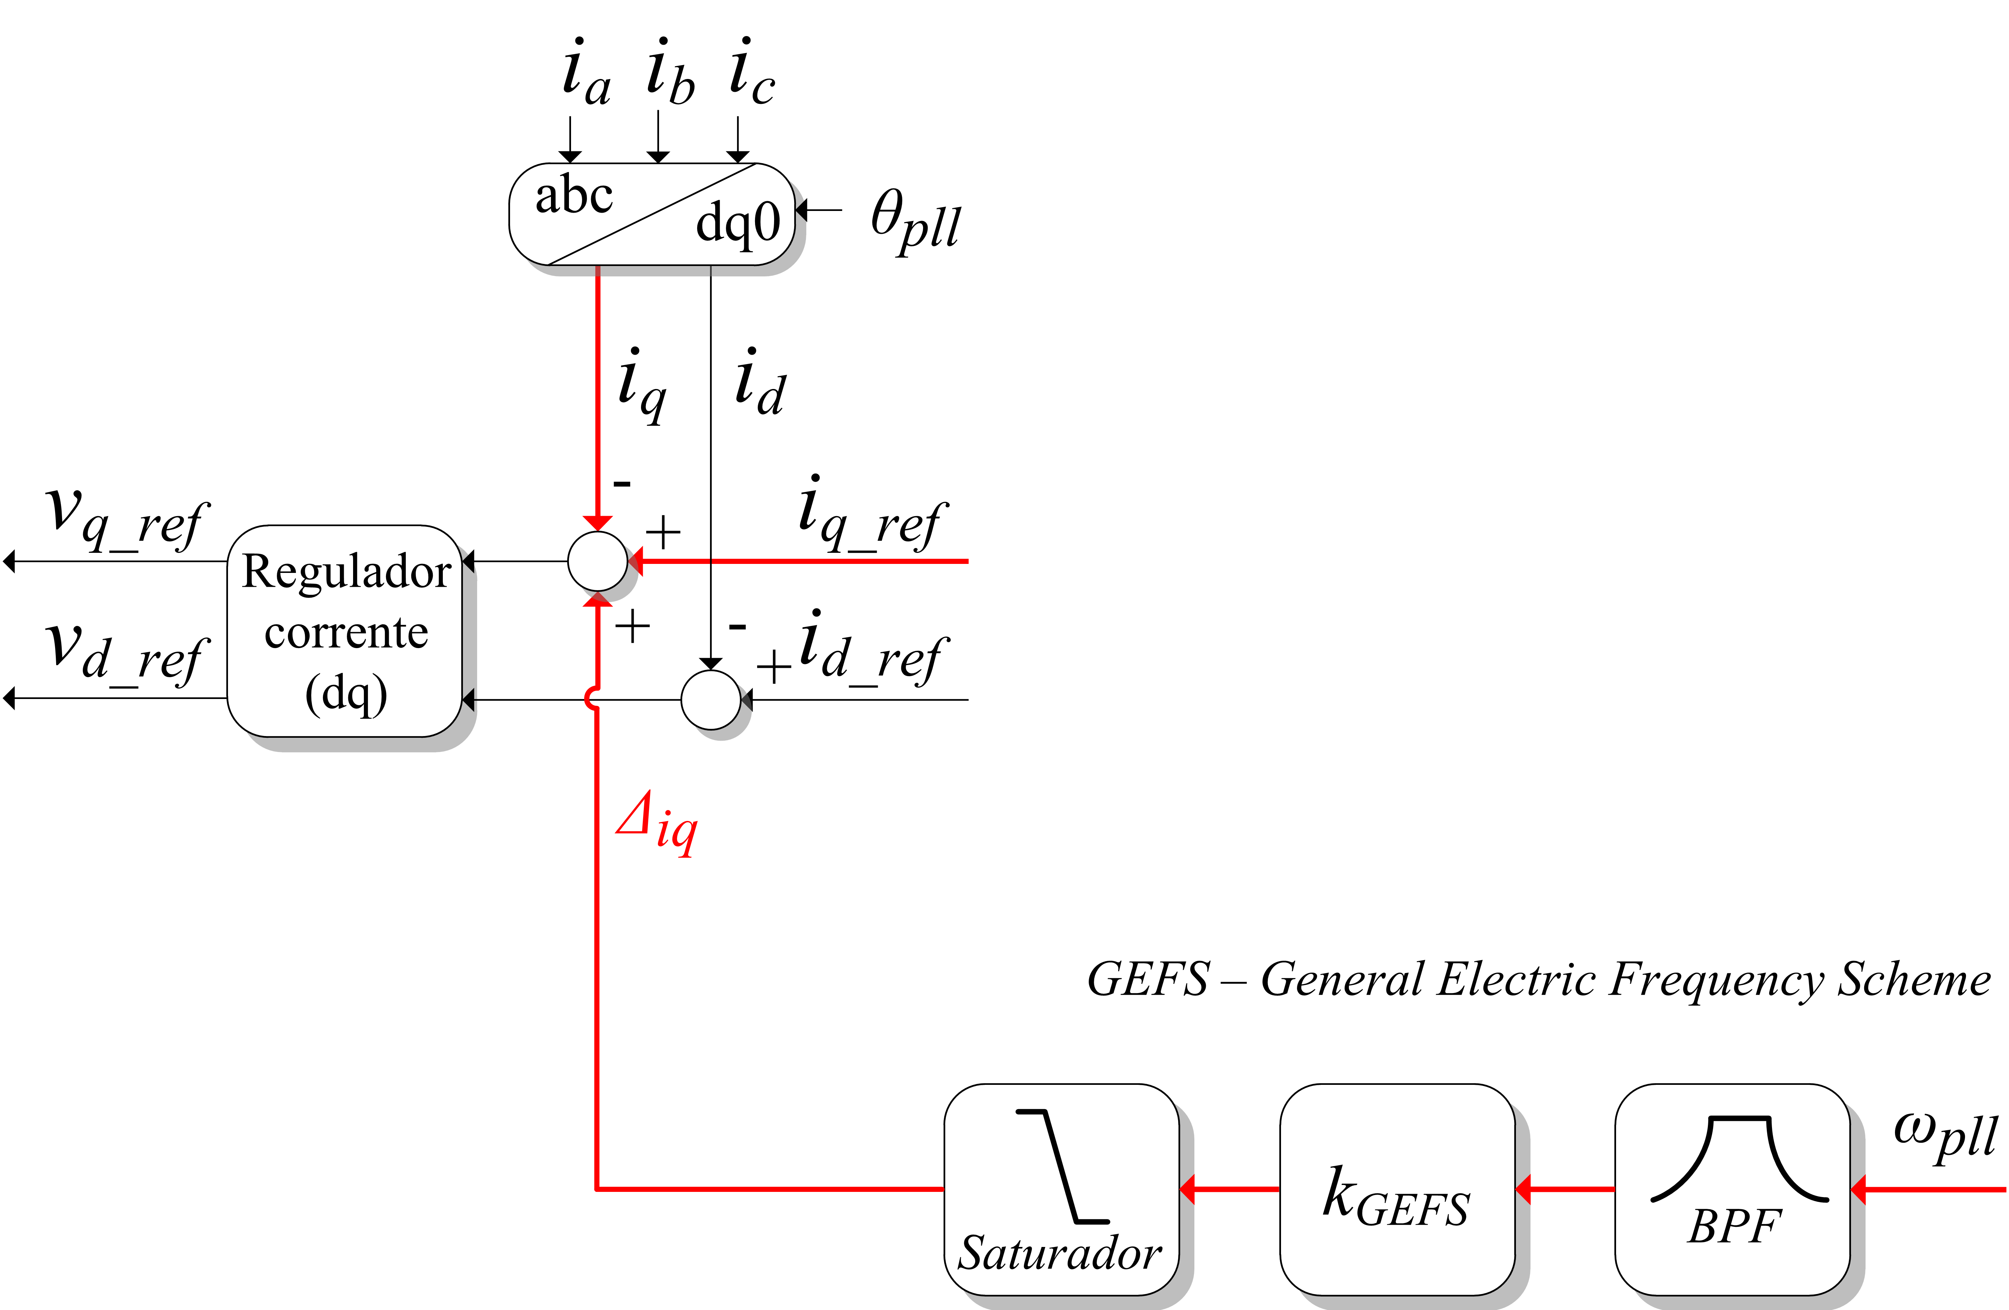
General Electric Frequency Scheme - GEFS

Slide 36

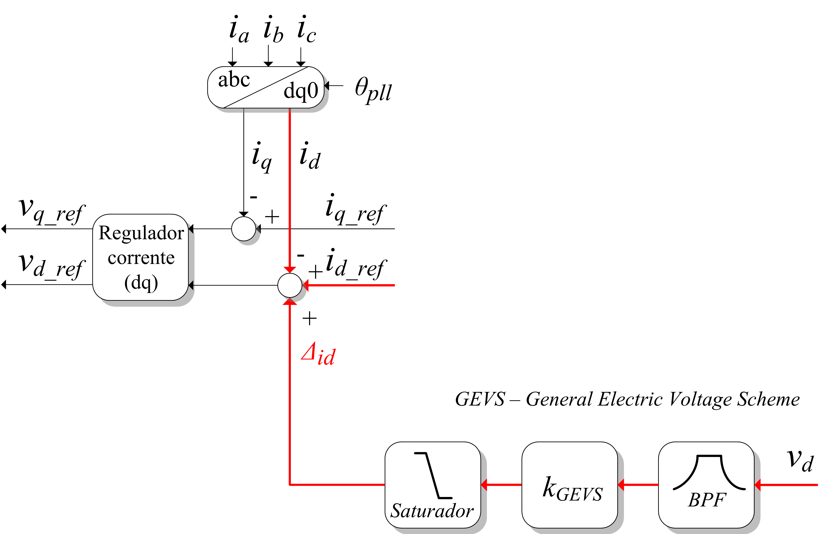
General Electric Voltage Scheme – GEVS

Slide 37
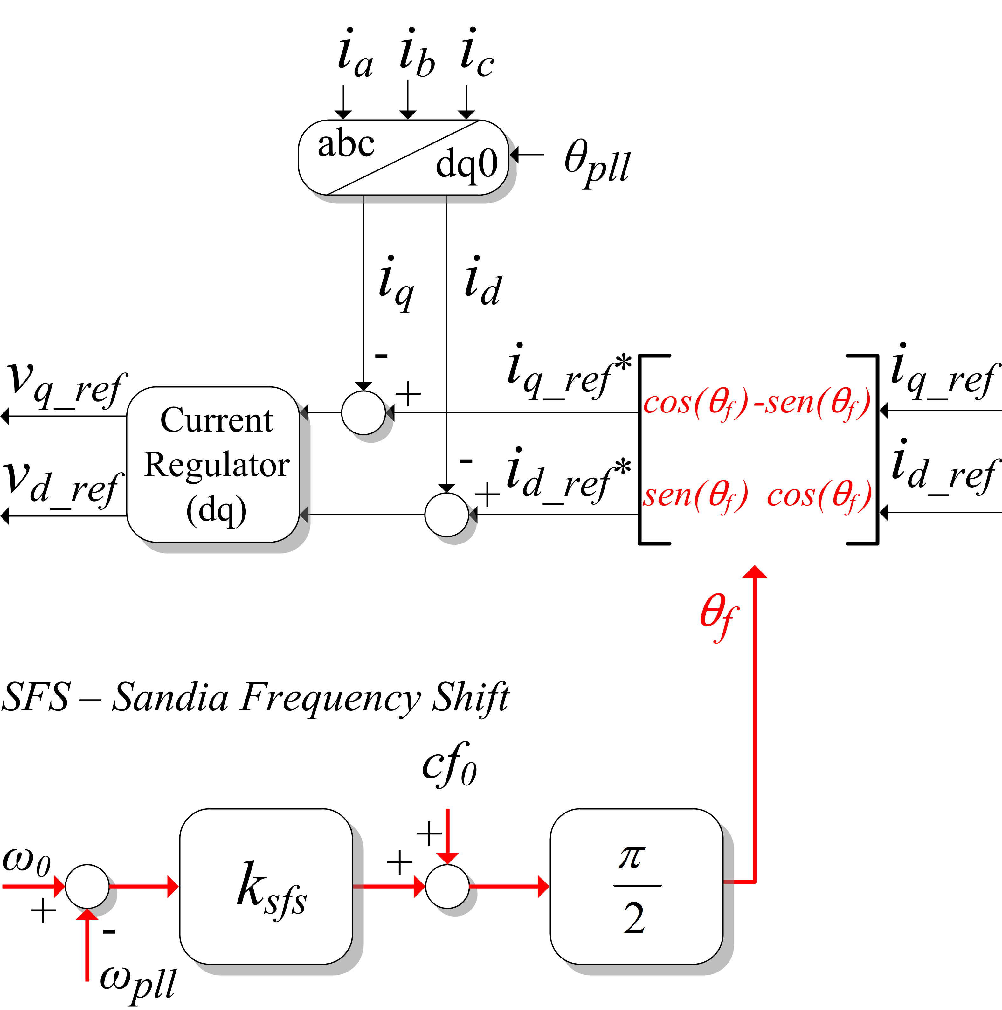
Sandia Frequency Shift - SFS

Slide 38
General Electric Frequency Scheme - GEFS

Slide 39
General Electric Voltage Scheme – GEVS

Slide 40
Resultados

Slide 41
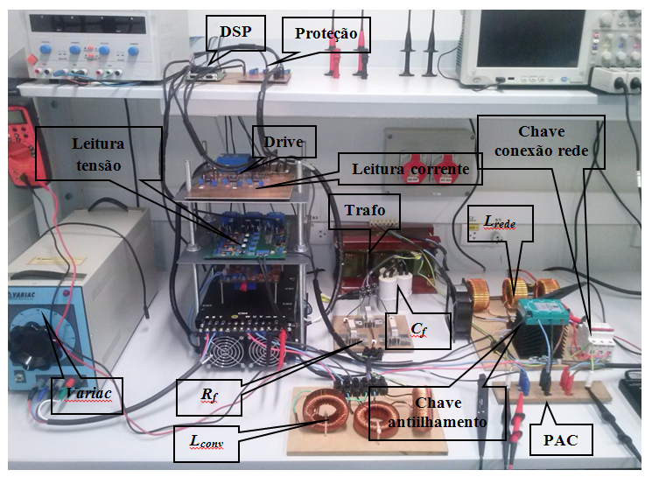
Resultados

Slide 42
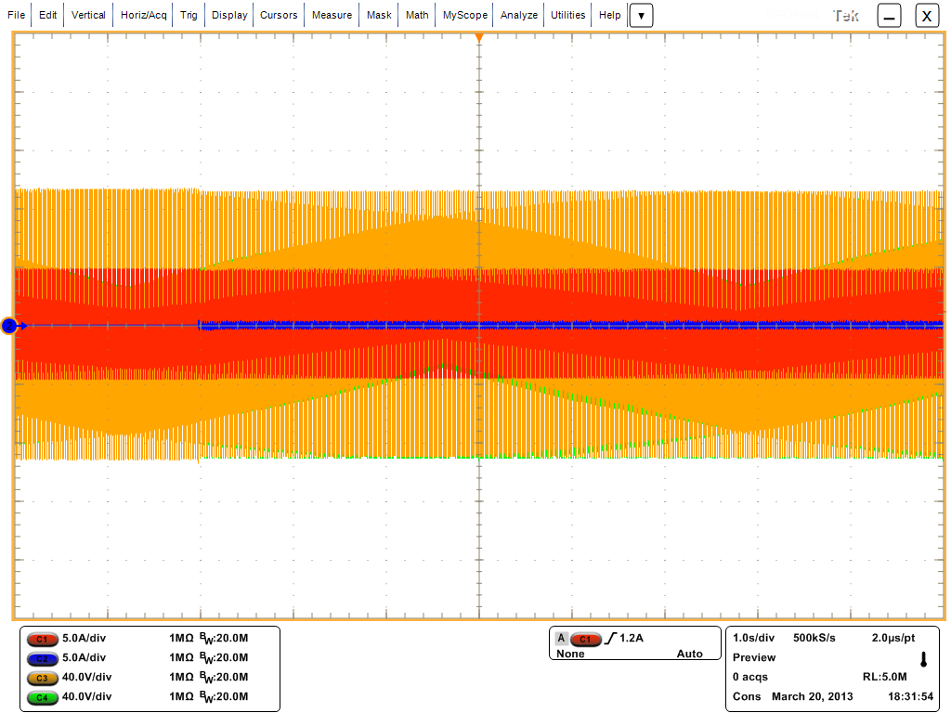
Resultado – conexão com a rede de distribuição
Conexão da GD com a rede de distribuição. Laranja: tensão da fase “a” da GD (40V/div). Vermelho: corrente da fase “a” da GD (5A/div). Verde: tensão da fase “a” da rede (40V/div). Azul: corrente da fase “a” da rede (5A/div).

Slide 43
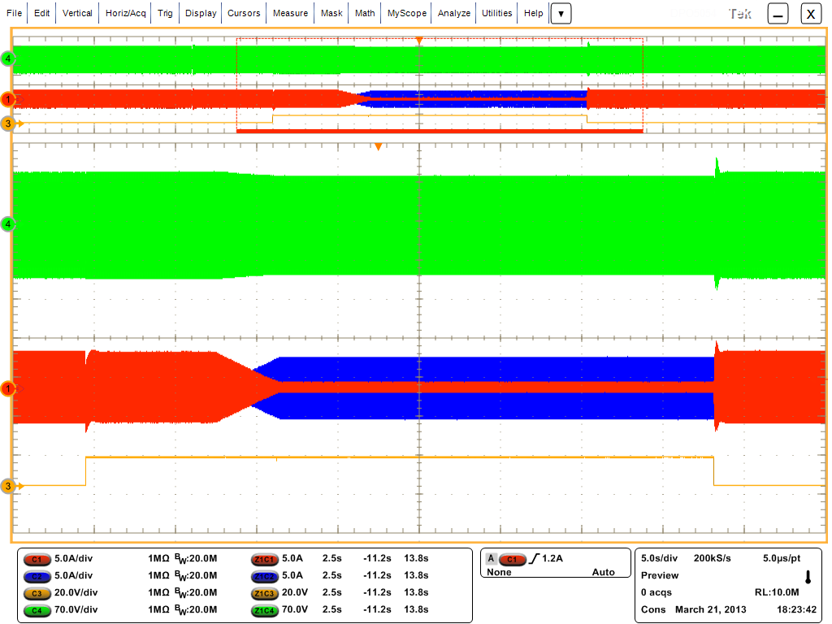
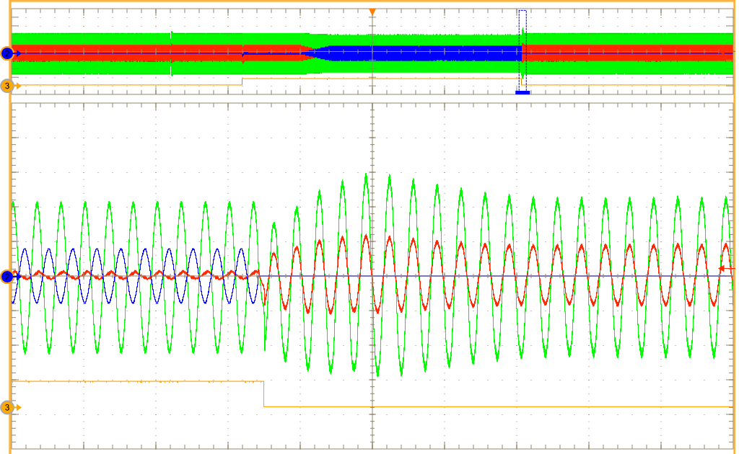
Resultado – eventos
Conectado
Ilhado
Detecção de ilhamento com fluxo de potência entre GD e rede. Verde: tensão da fase “a” da rede (70V/div). Vermelho: corrente da fase “a” da GD (5A/div). Azul: corrente da fase “a” da rede (5A/div). Laranja: sinal do relé “Chave antiilhamento” (20V/div).

Slide 44
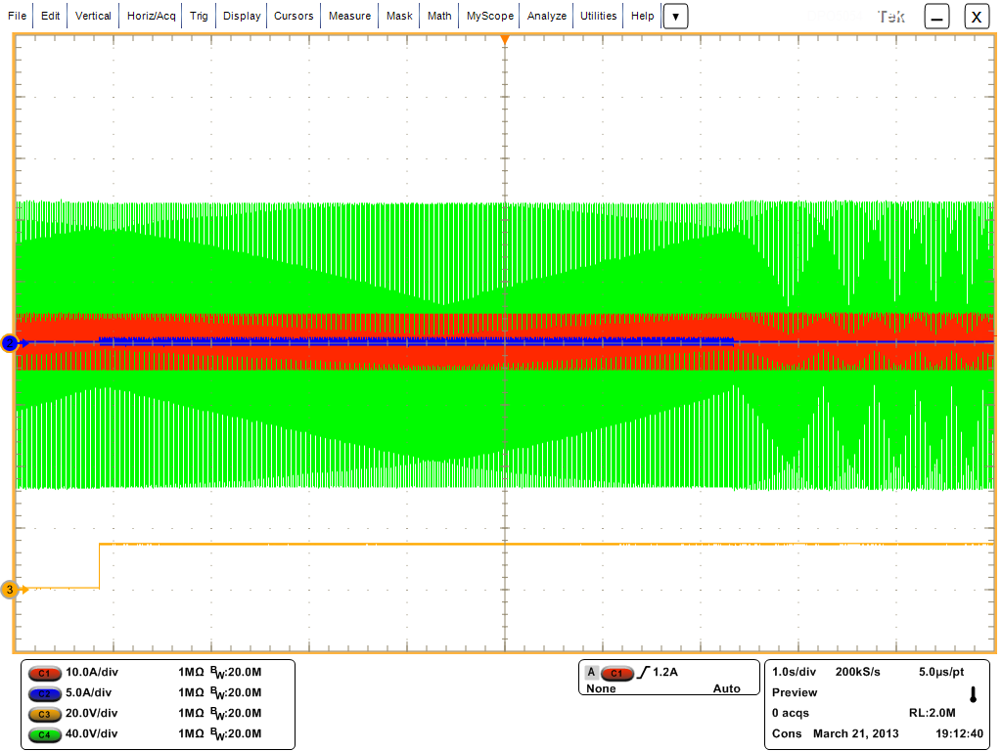
Resultado – eventos
Ilhamento
Conectado
Ilhado
Detecção de ilhamento com fluxo de potência entre GD e rede próximo a zero. Verde: tensão da fase “a” da rede (40V/div). Vermelho: corrente da fase “a” da GD (10A/div). Azul: corrente da fase “a” da rede (5A/div). Laranja: sinal do relé “Chave antiilhamento” (20V/div).

Slide 45
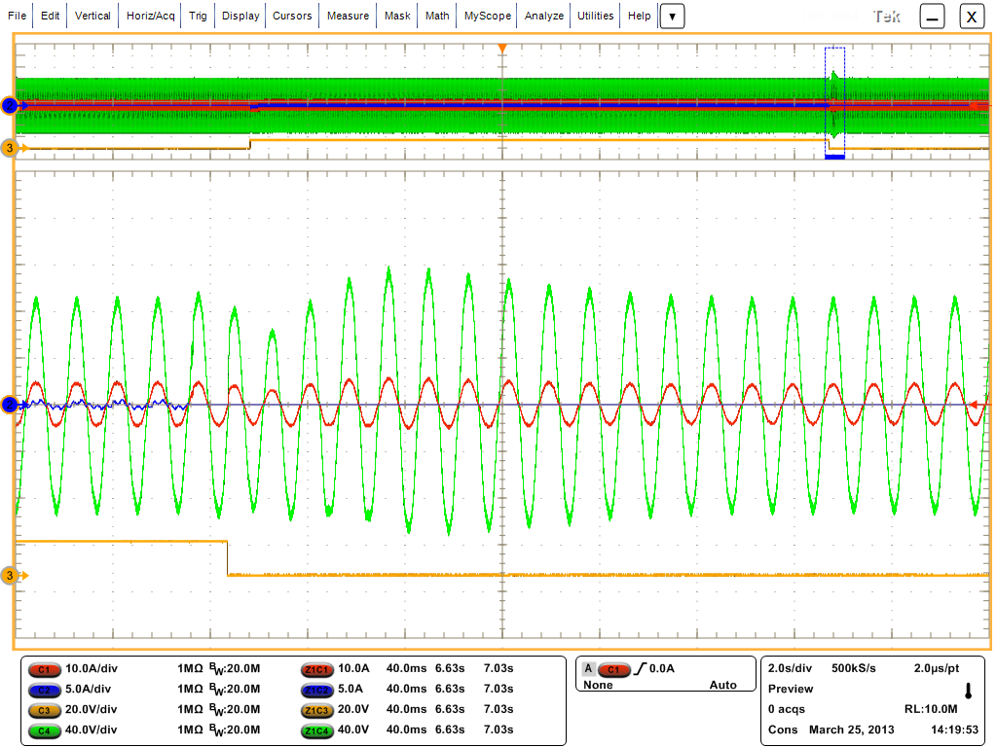
Resultado – eventos
k_{sfs} = 0,2
Ilhamento
Conectado
Ilhado
Detecção de ilhamento SFS – k_{SFS} = 0,2. Verde: tensão da fase “a” da rede (40V/div). Vermelho: corrente da fase “a” da GD (10A/div). Azul: corrente da fase “a” da rede (5A/div). Laranja: sinal do relé “Chave antiilhamento” (20V/div).

Slide 46
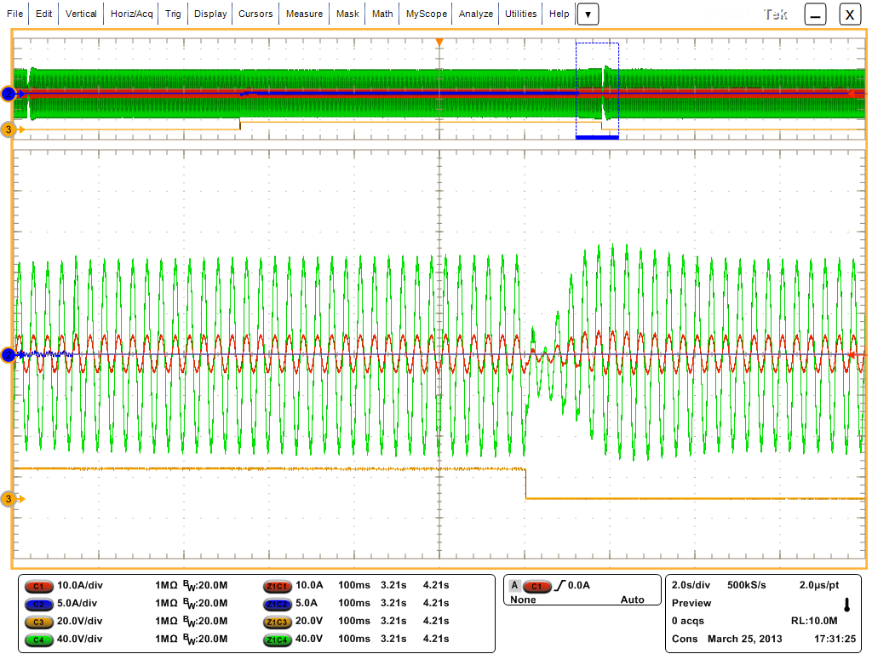
Resultado – eventos
k_{sfs} = 0,02
Ilhamento
Conectado
Ilhado
Detecção de ilhamento SFS – k_{SFS} = 0,02. Verde: tensão da fase “a” da rede (40V/div). Vermelho: corrente da fase “a” da GD (10A/div). Azul: corrente da fase “a” da rede (5A/div). Laranja: sinal do relé “Chave antiilhamento” (20V/div).

Slide 47
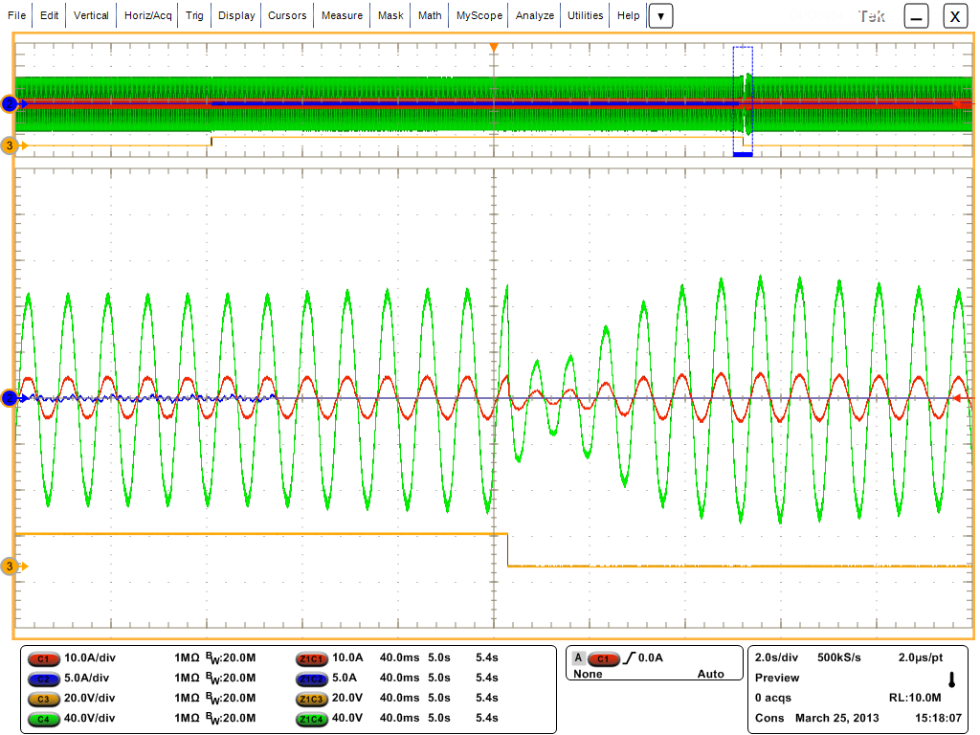
Resultado – eventos
k_{sfs} = 0,02
Ilhamento
Conectado
Ilhado
Detecção de ilhamento com aumento da frequência de corte em 40% do PLL SFS – k_{SFS} = 0,02. Verde: tensão da fase “a” da rede (40V/div). Vermelho: corrente da fase “a” da GD (10A/div). Azul: corrente da fase “a” da rede (5A/div). Laranja: sinal do relé “Chave antiilhamento” (20V/div).

Slide 48
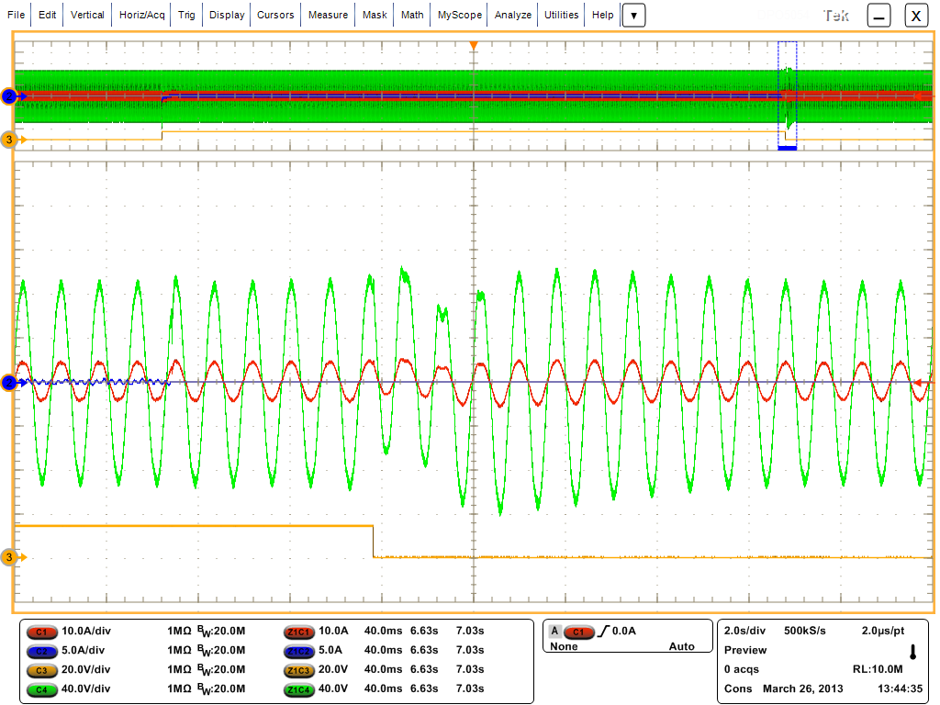
Resultado – eventos
k_{GEFS} = 0,5
Ilhamento
Conectado
Ilhado
Detecção de ilhamento GEFS – k_{GEFS} = 0,5. Verde: tensão da fase “a” da rede (40V/div). Vermelho: corrente da fase “a” da GD (10A/div). Azul: corrente da fase “a” da rede (5A/div). Laranja: sinal do relé “Chave antiilhamento” (20V/div).

Slide 49
Resultado – eventos
k_{GEFS} = 0,05
Ilhamento
Conectado
Ilhado
Detecção de ilhamento GEFS – k_{GEFS} = 0,05. Verde: tensão da fase “a” da rede (40V/div). Vermelho: corrente da fase “a” da GD (10A/div). Azul: corrente da fase “a” da rede (5A/div). Laranja: sinal do relé “Chave antiilhamento” (20V/div).

Slide 50
Resultado – eventos
k_{GEFS} = 0,05
Ilhamento
Conectado
Ilhado
Detecção de ilhamento com aumento da frequência de corte em 40% do PLL GEFS – k_{GEFS} = 0,05. Verde: tensão da fase “a” da rede (40V/div). Vermelho: corrente da fase “a” da GD (10A/div). Azul: corrente da fase “a” da rede (5A/div). Laranja: sinal do relé “Chave antiilhamento” (20V/div).

Slide 51
Resultado – eventos
k_{GEVS} = 1,8
Oscilação de tensão
Ilhamento
Conectado
Ilhado
Detecção de ilhamento GEVS – k_{GEVS} = 1,8. Verde: tensão da fase “a” da rede (40V/div). Vermelho: corrente da fase “a” da GD (10A/div). Azul: corrente da fase “a” da rede (5A/div). Laranja: sinal do relé “Chave antiilhamento” (20V/div).

Slide 52
Resultado – eventos
k_{GEVS} = 2,0
Oscilação de tensão
Ilhamento
Conectado
Ilhado
Detecção de ilhamento GEVS – k_{GEVS} = 2,0. Verde: tensão da fase “a” da rede (40V/div). Vermelho: corrente da fase “a” da GD (10A/div). Azul: corrente da fase “a” da rede (5A/div). Laranja: sinal do relé “Chave antiilhamento” (20V/div).

Slide 53
Bibliografia
R. Teodoresco, M. Liserre and Pedro Rodrígues: “Grid Converters for Photovoltaic and Wind Power Systems” IEEE Wiley.
S. Buso and Paolo Mattavelli: “Digital Control in Power Electronics” Morgan & Claypool Publishers.
R.W. Erickson and D. Maksimovic: “Fundamentals of Power Eletronics”. Kluwer Academic Publishers.
C.E. Rohrs, J.L. Melsa and D.G. Schultz: “Linear Control Systems” McGraw-Hill, Inc.
Artigos correlatos encontrados na base de dados disponibilizados no site da Capes.

